Slide 1
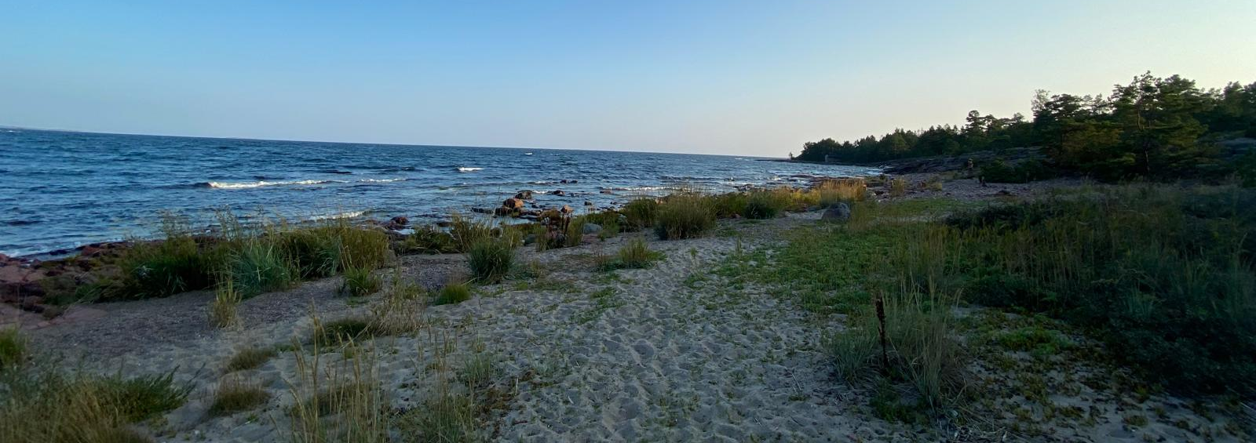
Matkaraportti Ahvenanmaa 2024
Kirsi Malmivaara

Slide 2
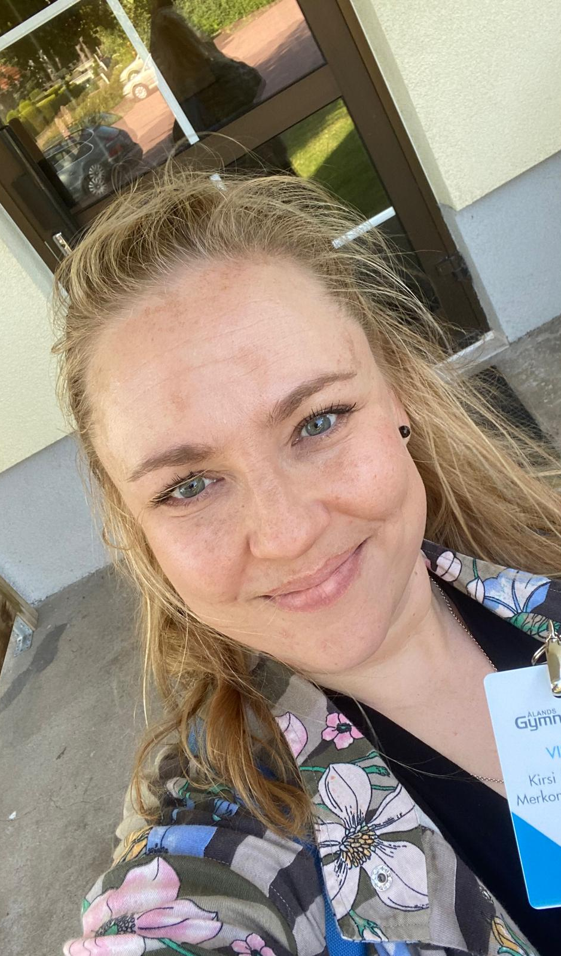
VEM ÄR JAG? –
KUKA MINÄ OLEN?
Aikuisopiskelija Kirsi
Aloitin Keudassa tammikuussa 2024 Taloushallinnon linjalla.
Olen aina ollut kiinnostunut opiskelemaan kieliä.
Olen todella iloinen, että Ruotsin opettajani oli innostunut ja järjesti tämän vaihdon. Lähdin matkaan yksin ja alkujännityksen jälkeen se oli todella hyvä ratkaisu. Sain todella kuunnella ja puhua ruotsia koulussa ja se meni hyvin kun vain uskalsi yrittää.

Slide 3
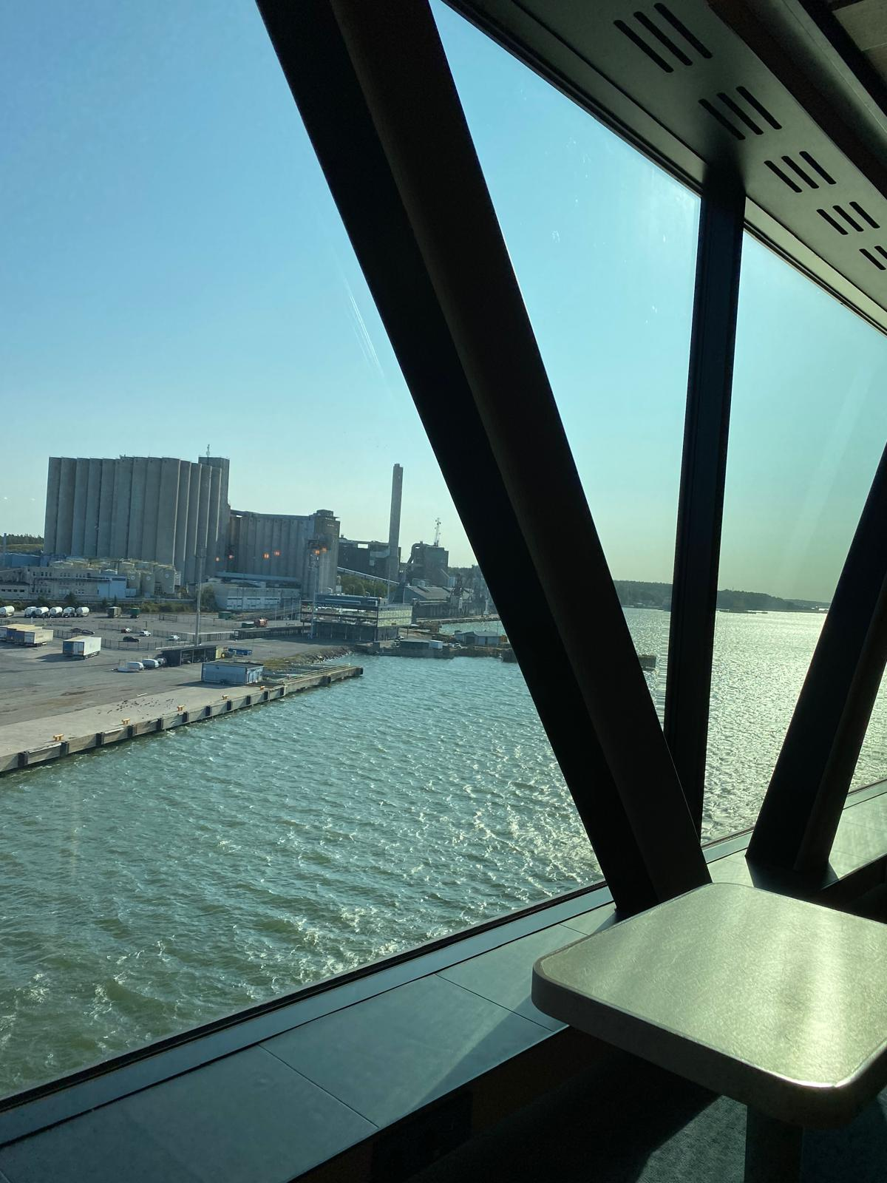
Resa - MATKUSTUS
Mietin vaihtoehtoja ja paras oli lähteä omalla autolla, jotta pystyin liikkumaan pienellä saarella paikasta toiseen.
Lähdin matkaan aamuvarhaisella, autolla kohti Naantalia.
Matka meni nopeasti (noin 5h) uudella Finnlinesin laivalla Naantalista Långnäsiin. Hyttiä ei tarvinnut. Laivalla oli hyvin tilaa ja mukavia istumapaikkoja.
Långnäsista Maarianhaminaan ajoi n. 30 minuuttia upeita maisemia katsellen.

Slide 4
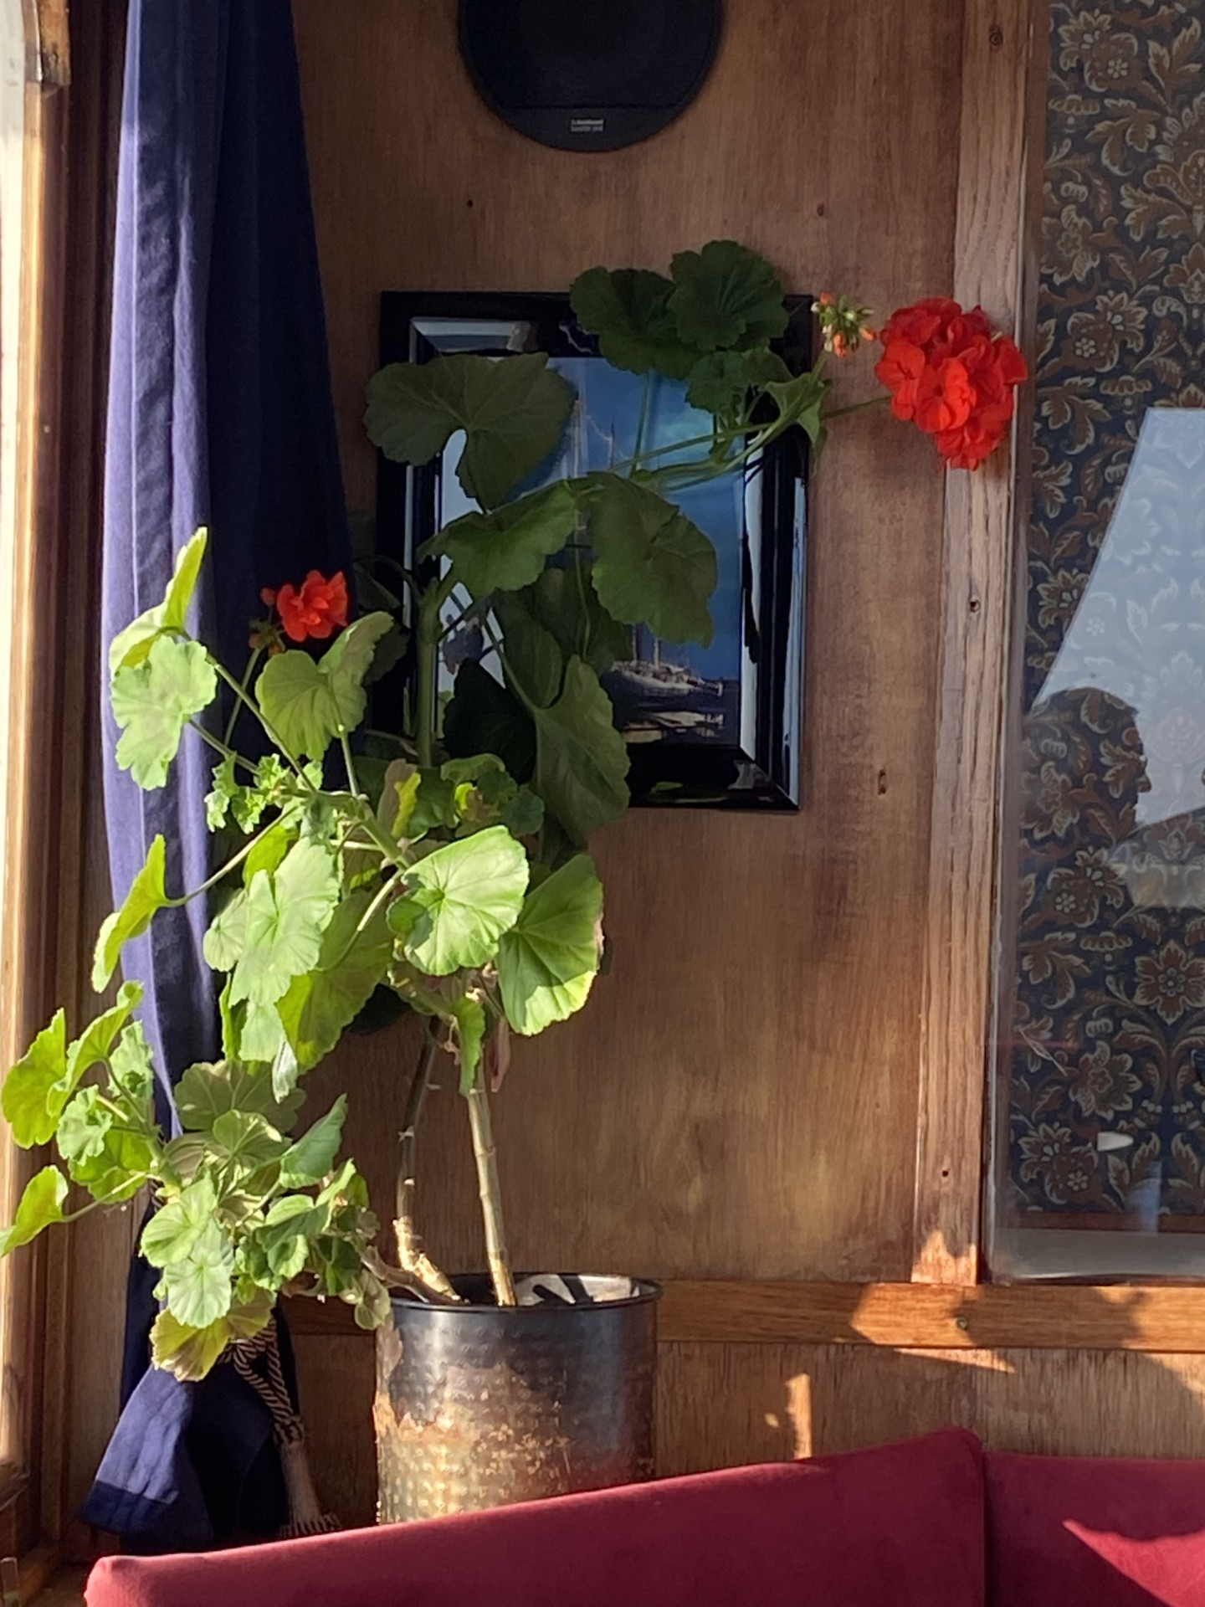
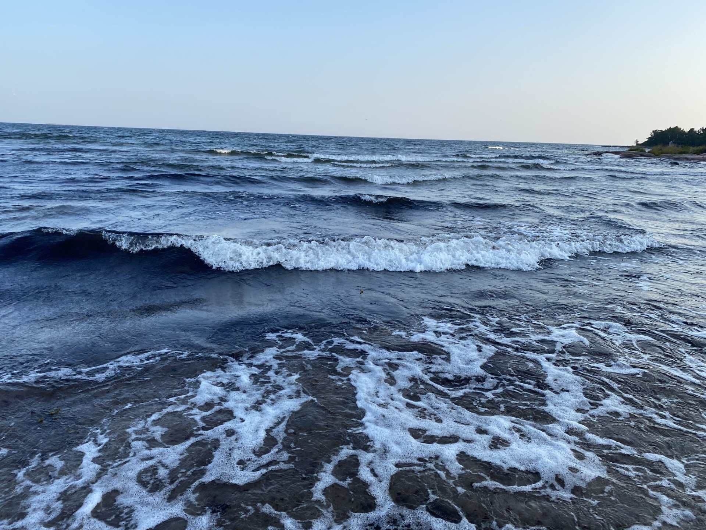
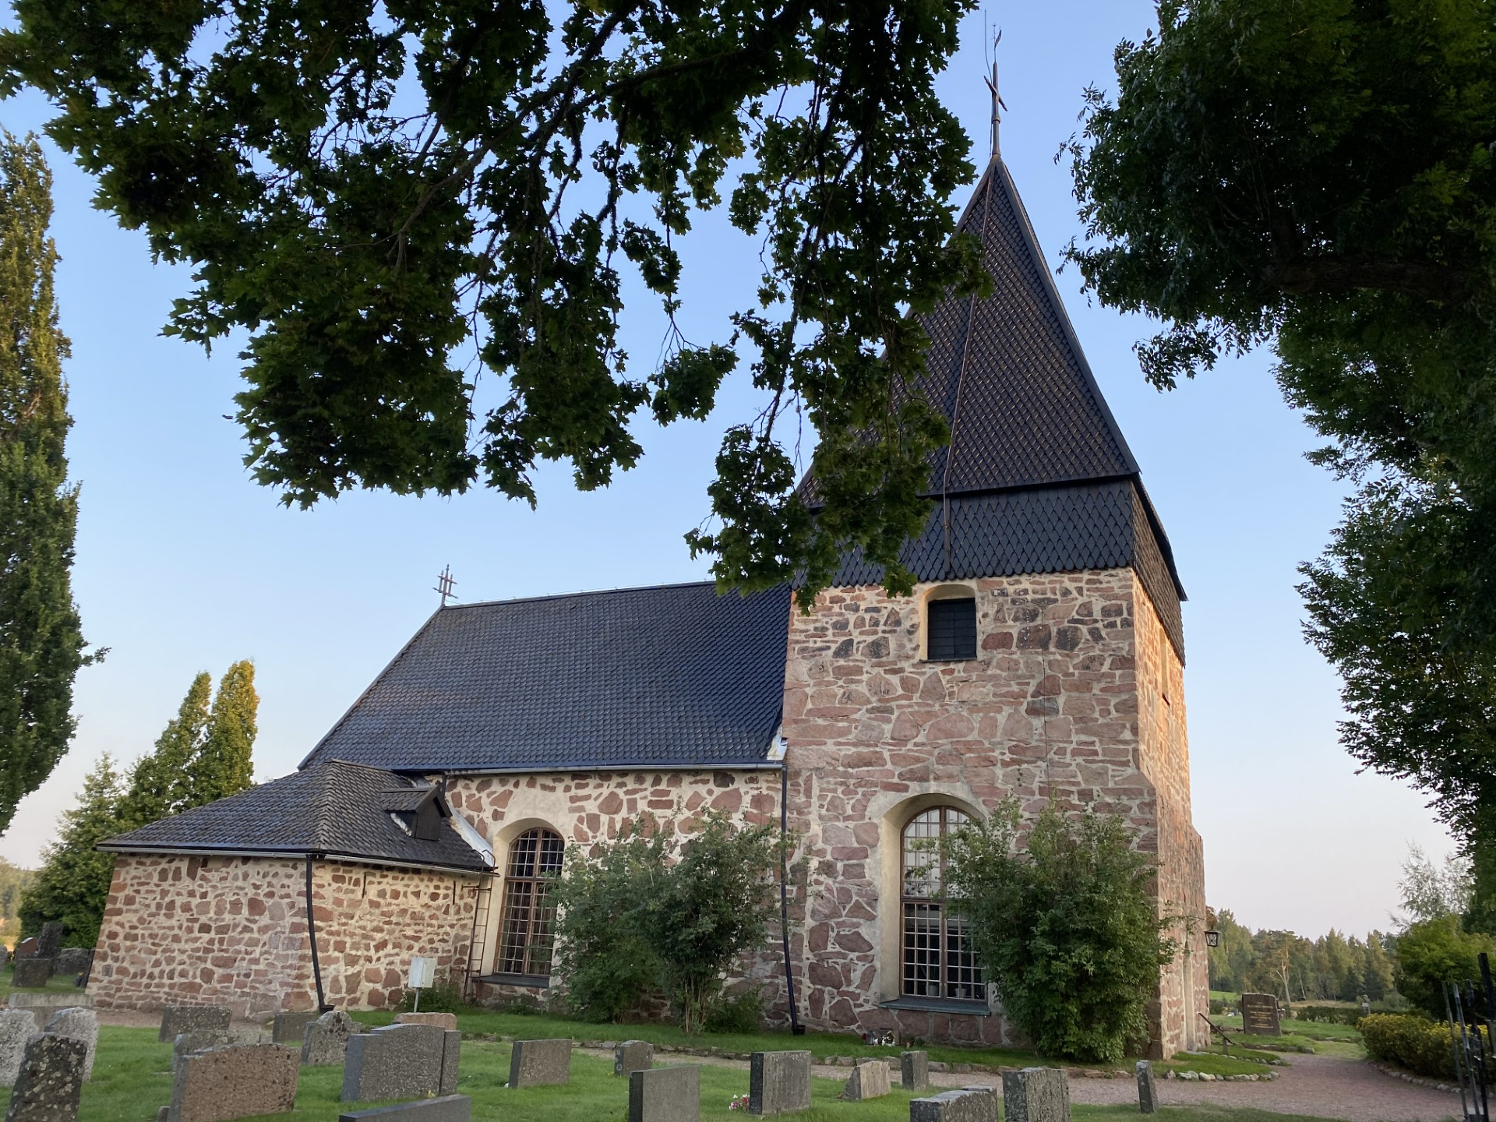
STAD OCH LÄGENHET - KAUPUNKI ja ASUMINEN
Maarianhamina on vilkas, lähes 12000 asukkaan pikkukaupunki.
Aurinko paistaa aina.
Kesällä on paljon turisteja.
Kaikki tarvittavat palvelut löytyvät.
Nähtävyyksiä esim. Merenkulkumuseo, Ahvenanmaan taidemuseo ja kulttuurihistoriallinen museo.
Vuokrasin itselleni Airbnb tyyppisen pienen asunnon.
Kaupunki on pieni, joten oli helppoa ja turvallista liikkua kävellen kouluun ja muualle.
Autolla oli kiva kiertää saarta ja käydä nähtävyyksillä.

Slide 5
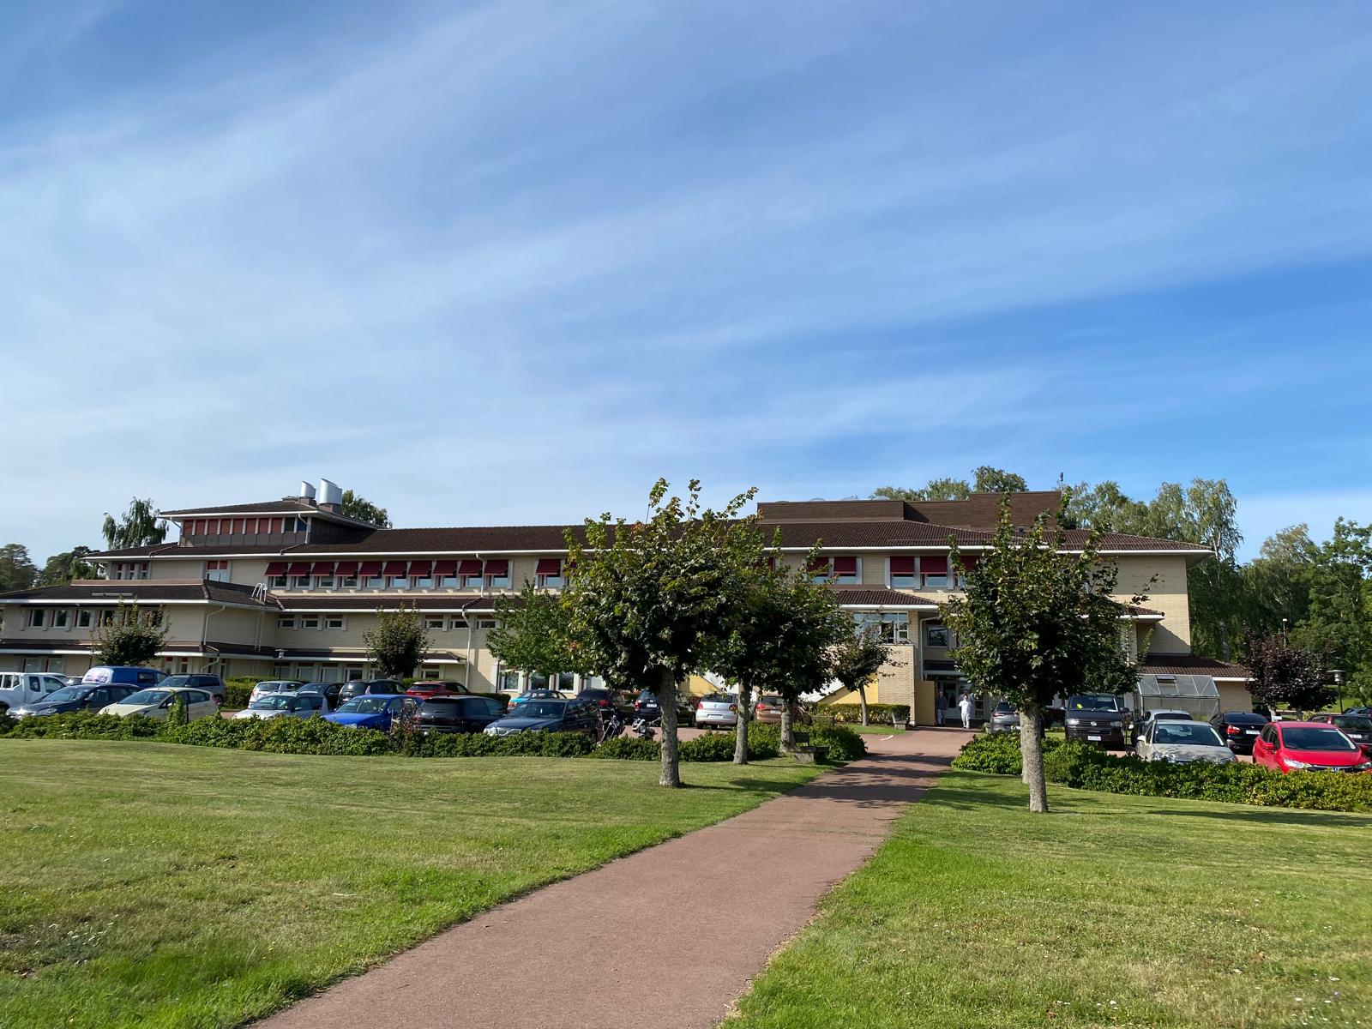
SKOLAN - KOULU
Ålands yrkesgymnasium
Koululla on neljä eri toimipistettä.
Koulutusaloja on mm. merkonomi, parturi-kampaaja, lähihoitaja, kokki, tarjoilija, merenkulku ja it-ala.
Omat kokki-opiskelijat valmistivat ruoan ja se oli ensiluokkaista.
Tunneilla oli rauhallinen tunnelma. Kukaan ei ollut kännyköillä ja merkonomien tunneilla tehtiin paljon ryhmätöitä/projekteja.
Kaikki opettejat ja oppilaat ottivat minut hyvin vastaan ja olivat ystävällisiä.

Slide 6
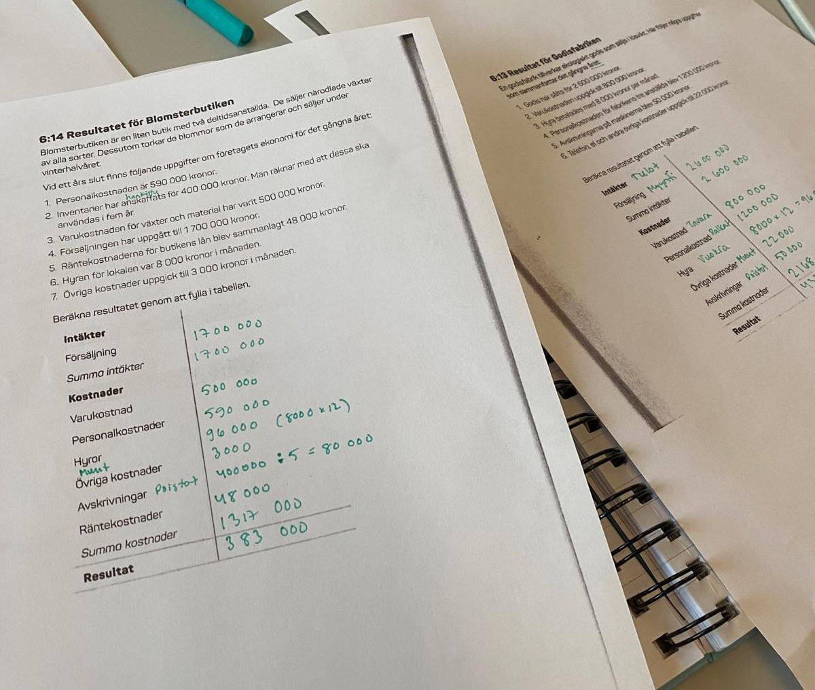
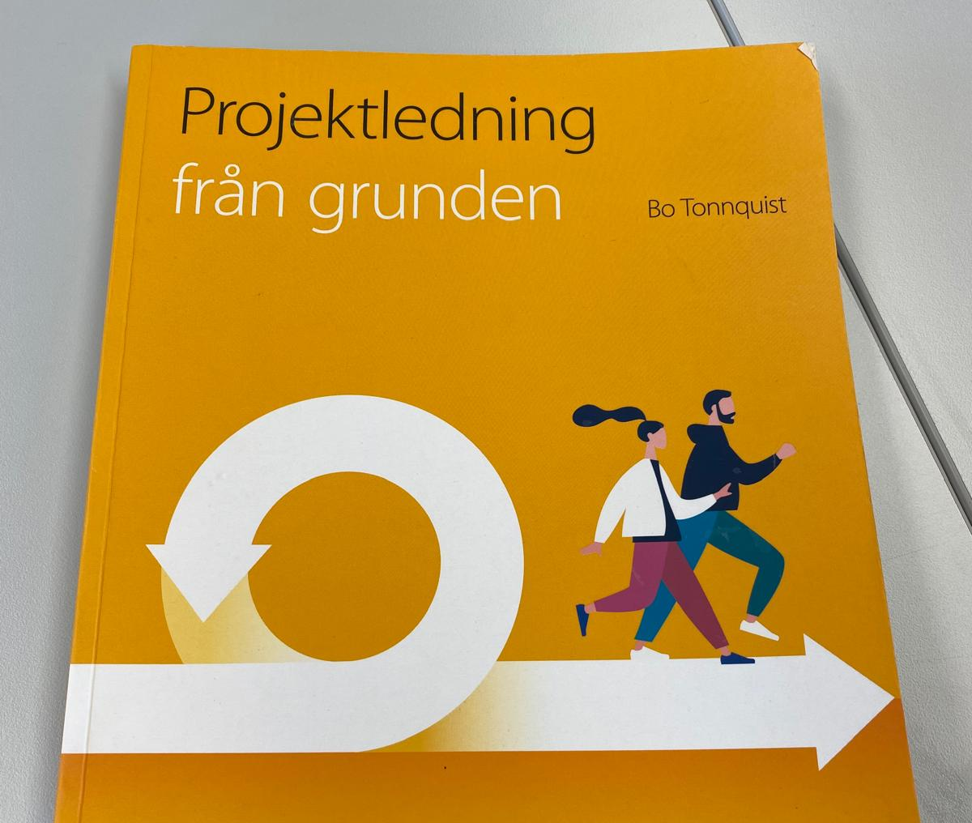
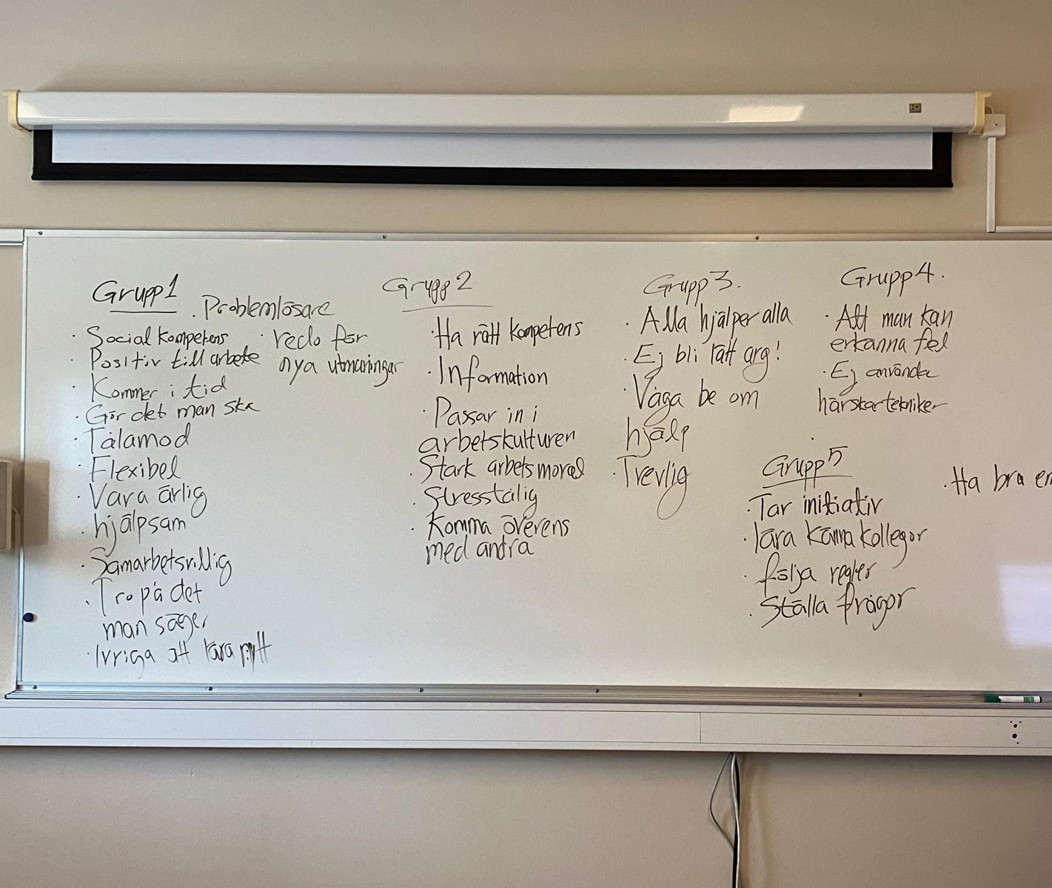
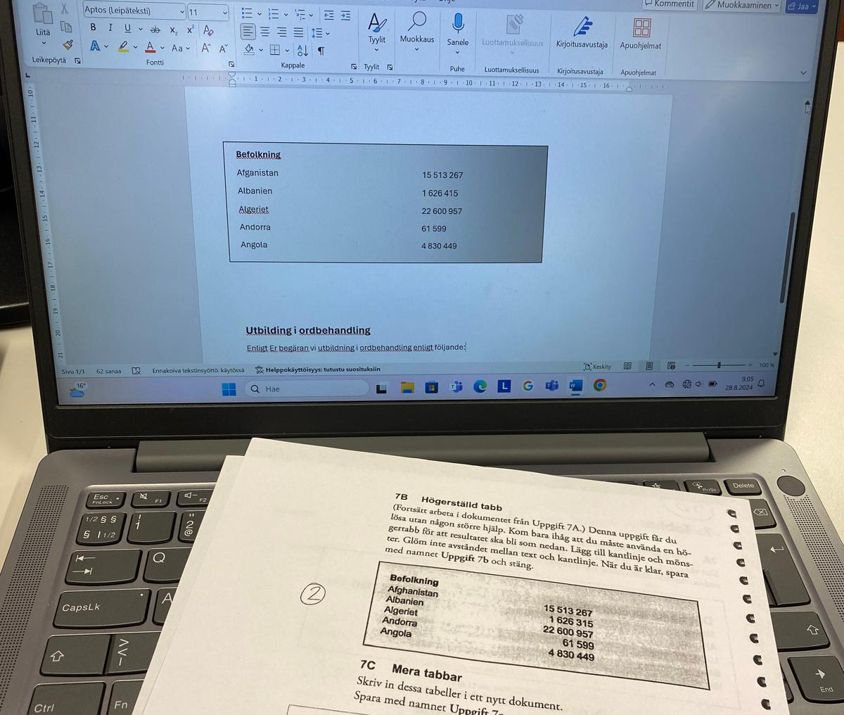
Olin vaihdossa viikon Ålands Yrkesgymnasiumissa.
Koulua oli melkein joka päivä 8-16.
Sain erittäin hyvän ja ystävällisen vastaanoton kaikilta ja lukujärjestykseni oli suunniteltu järkevästi ja huolella.
Osallistuin enimmäkseen nuorten merkonomi opiskelijoiden tunneille, mutta myös aikuisopiskelija- lähihotajien tunneille.
Aikuisopiskelijoihin tutustuin paremmin tunneilla ja meillä oli myös yhdenä päivänä vierailija, joka puhui autismista. Ymmärsin lähes kaiken yllättävän hyvin ja se oli todella mielenkiintoista, koska olen itse ollut aikaisemmin päiväkodissa töissä. Merkonomeilla oli meneillään ryhmätöitä, joita he enimmäkseen tekivät. Pääsin myös osallistumaan parille tunnille, jossa käsiteltiin budjetointia eli omaan alaani liittyvää.
Olin todella väsynyt koulupäivien jälkeen kun olin koko päivän kuunnellut ja yrittänyt puhua ruotsia, mutta se oli sen arvoista.
OM ATT STUDERA - OPISKELUSTA

Slide 7
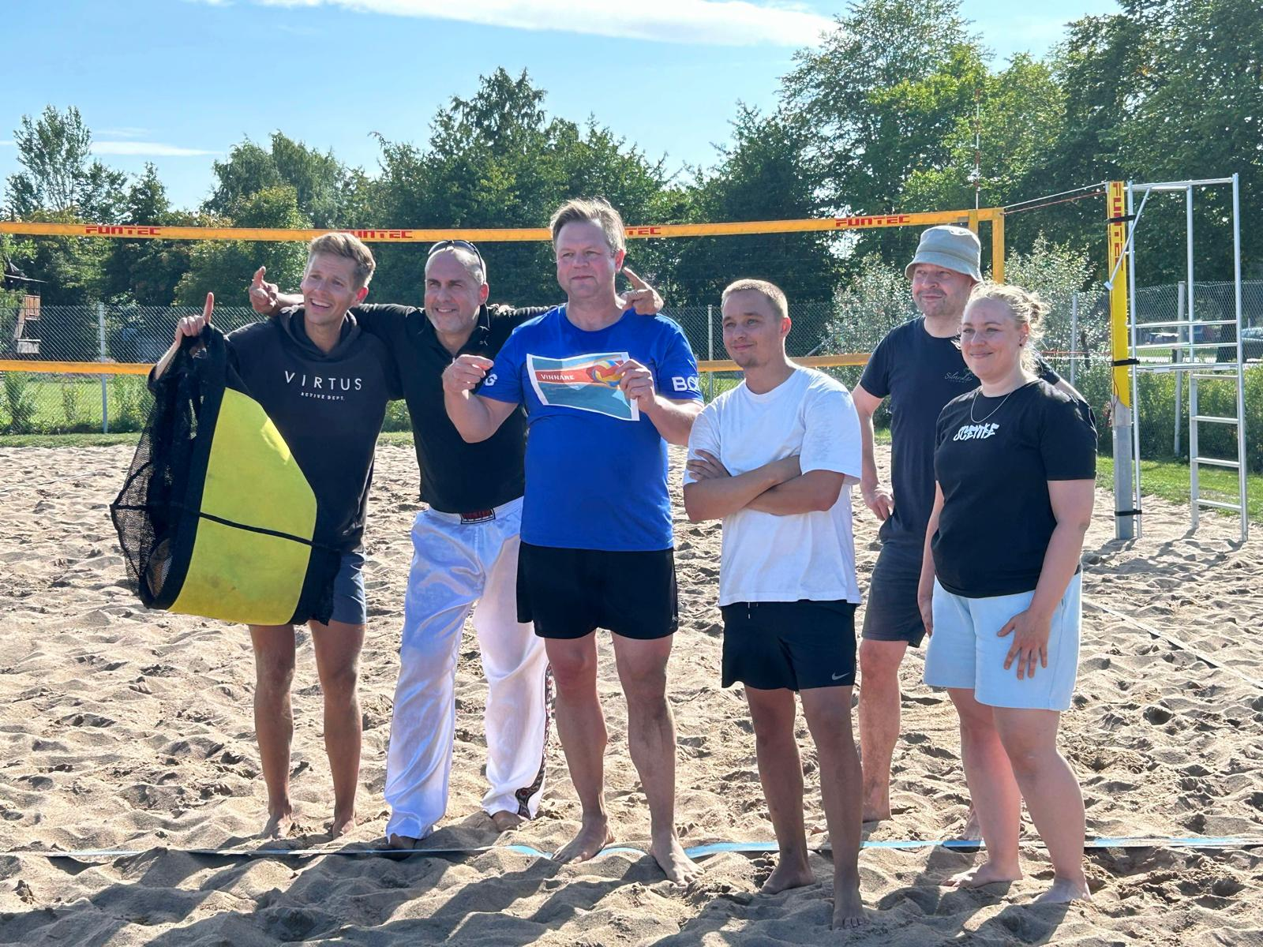
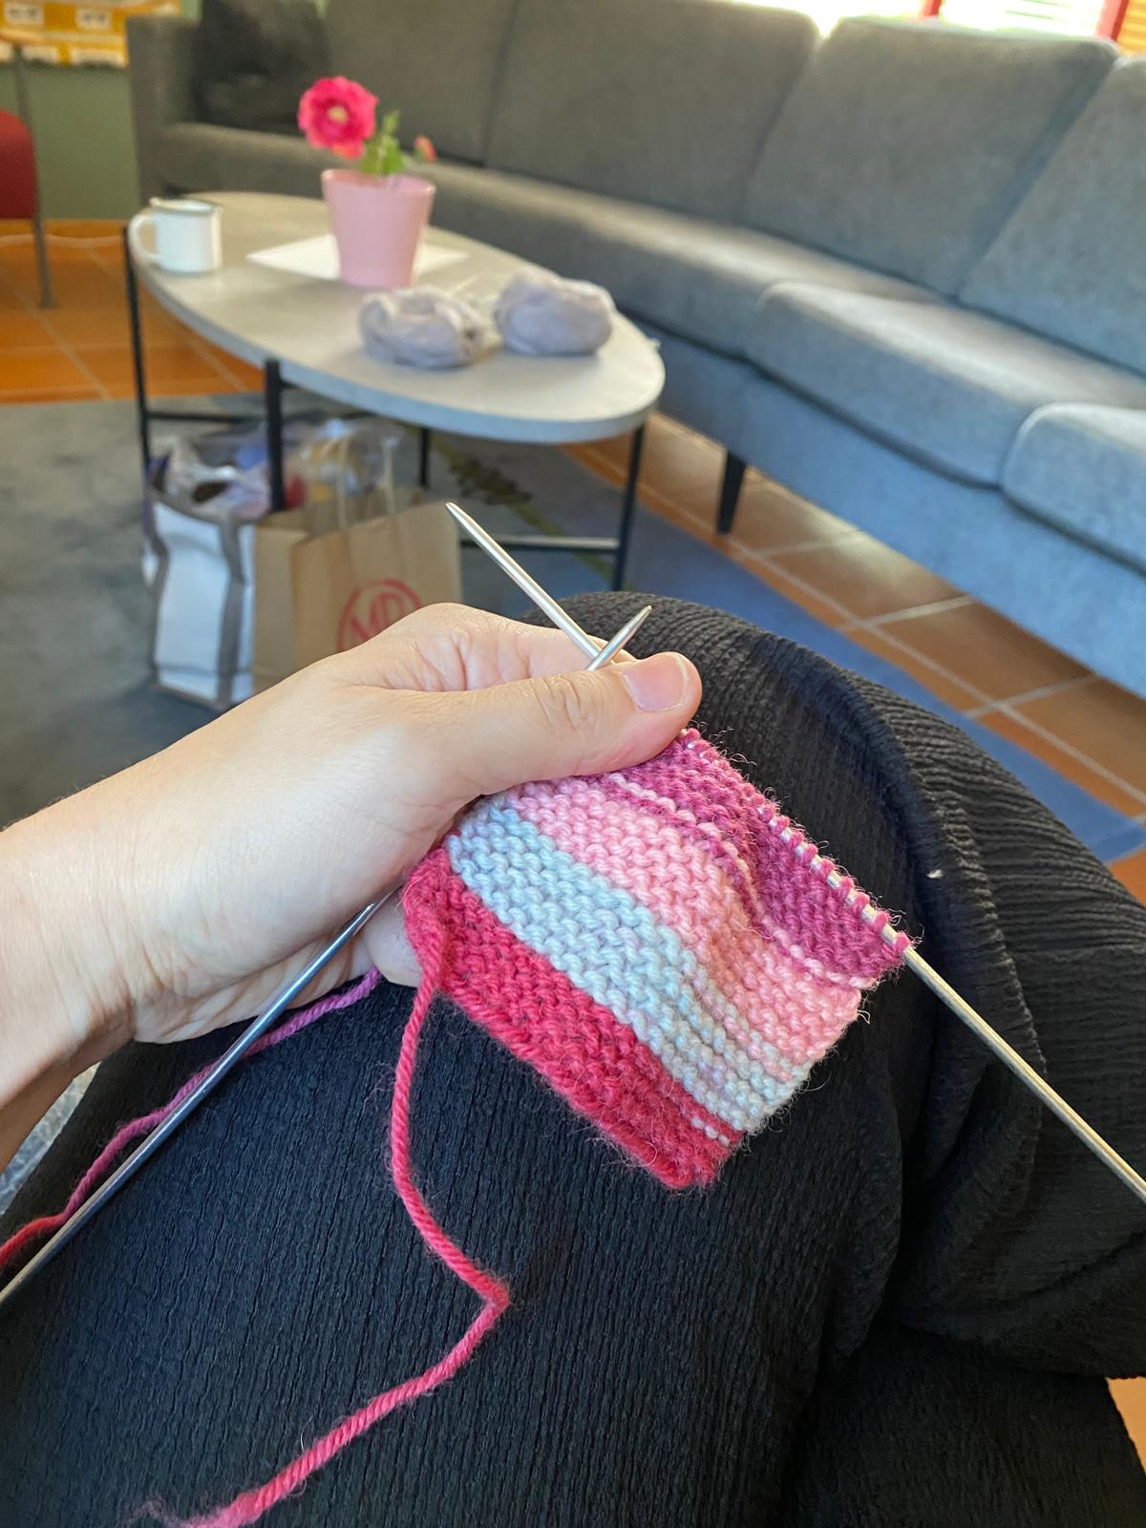
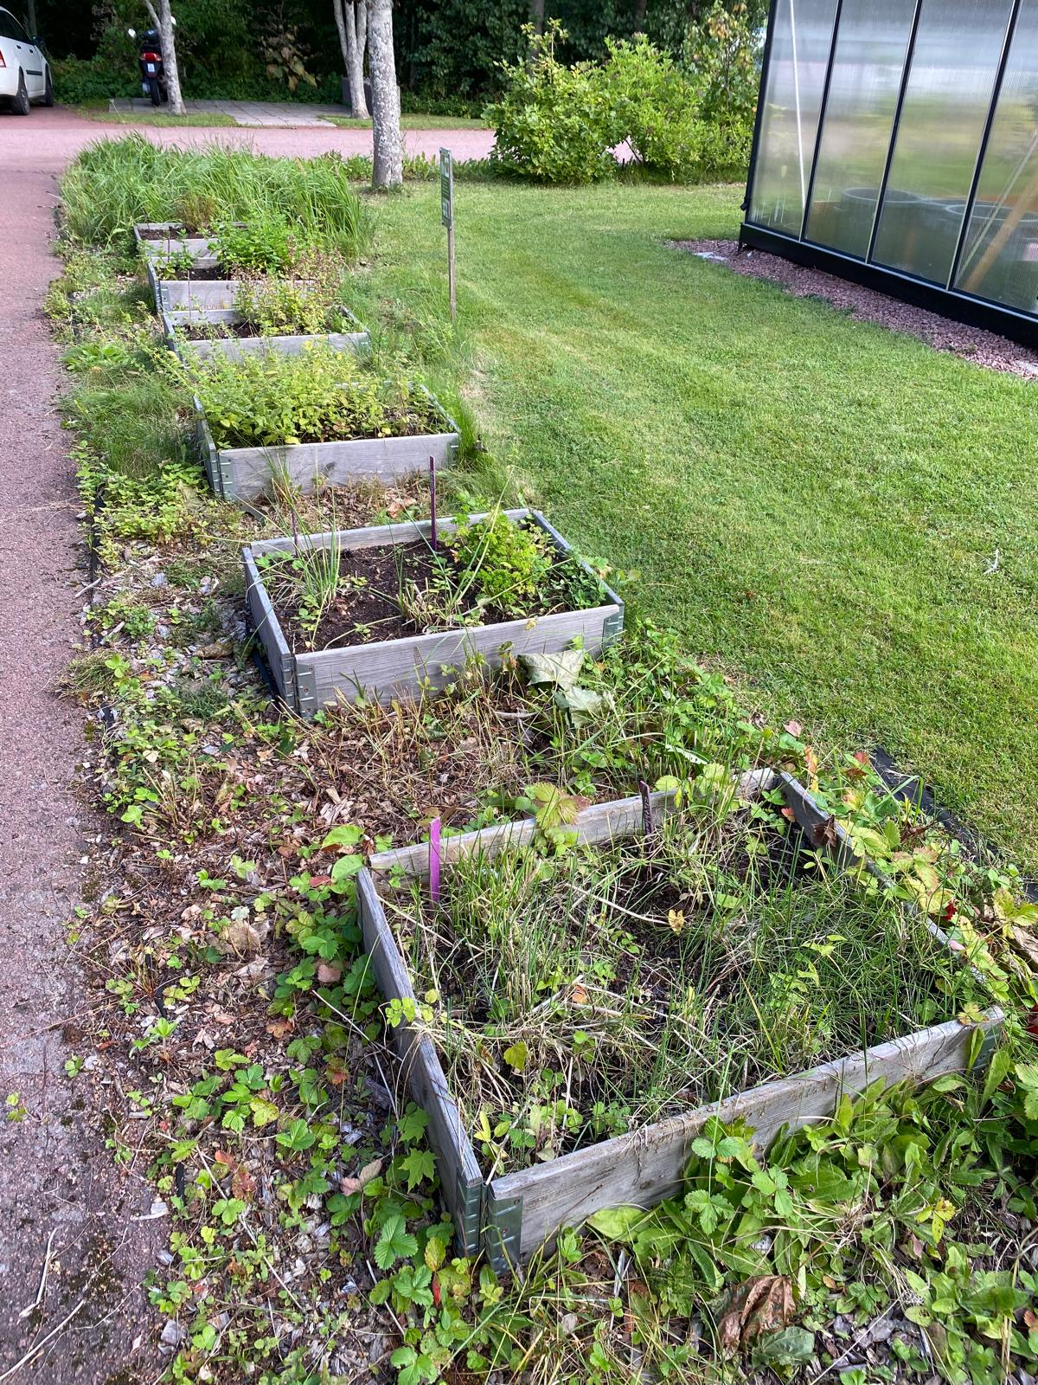
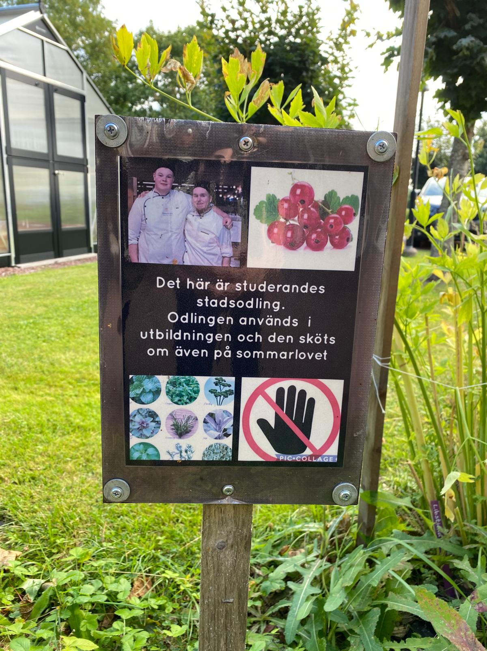
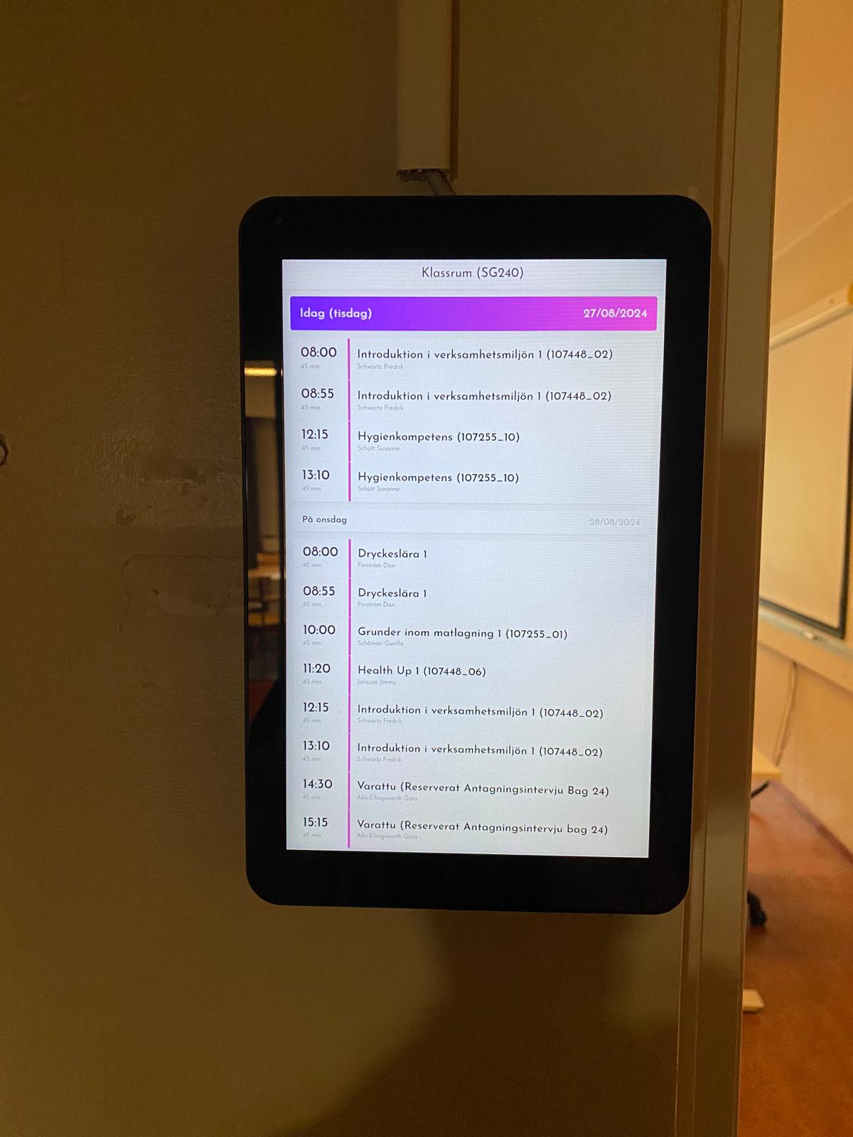
ANDRA TREVLIGA SAKER I SKOLAN-MUUTA MUKAVAA KOULULLA
Osallistuin joka vuosi järjestettävään beachvolley turnaukseen opettajien joukkueessa ja voitimme sen.
Jätte rolig!
Opettajien taukohuoneessa oli mahdollisuus kutoa ruutuja joista tehdään myöhemmin iso peitto.
Kokki- opiskelijoilla oli omat viljelmät, joissa viljeltiin mm. yrttejä.
Joidenkin luokkien ulkopuolella oli padit, joista näki mitä tunteja siellä on sinä päivänä.

Slide 8
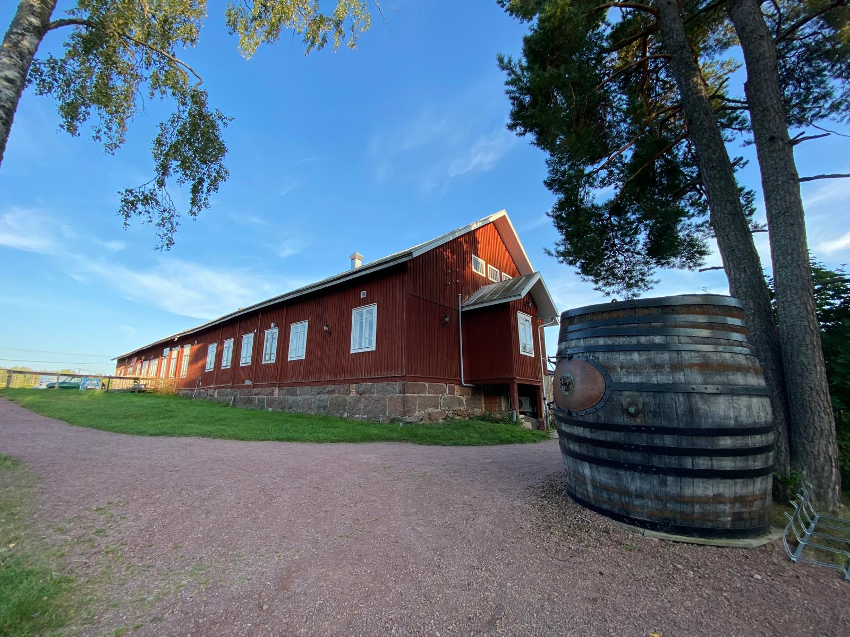
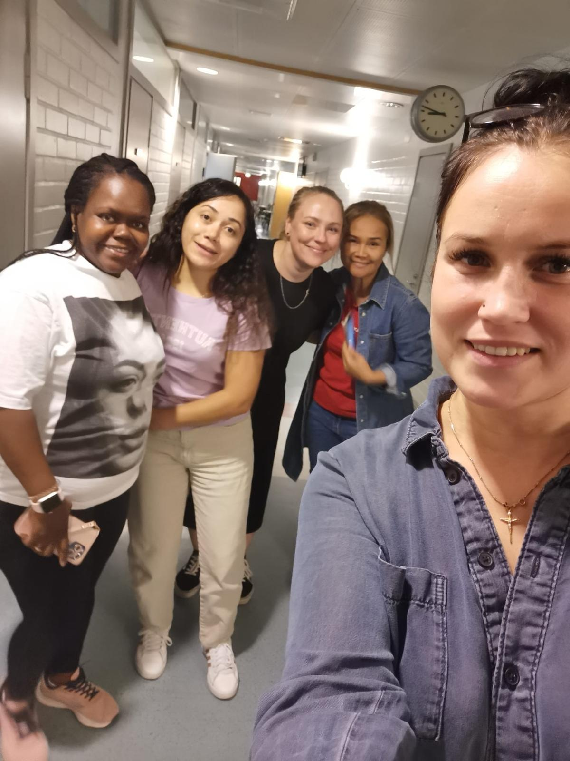
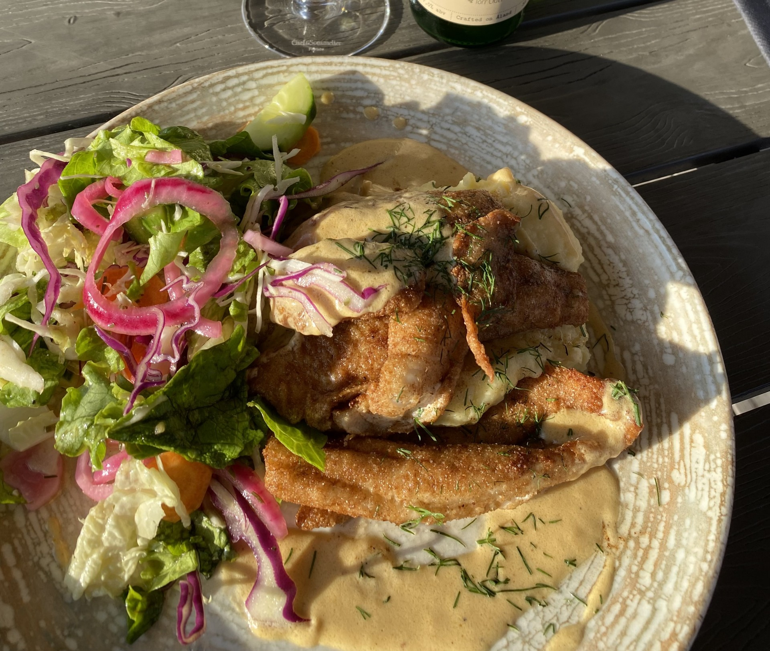
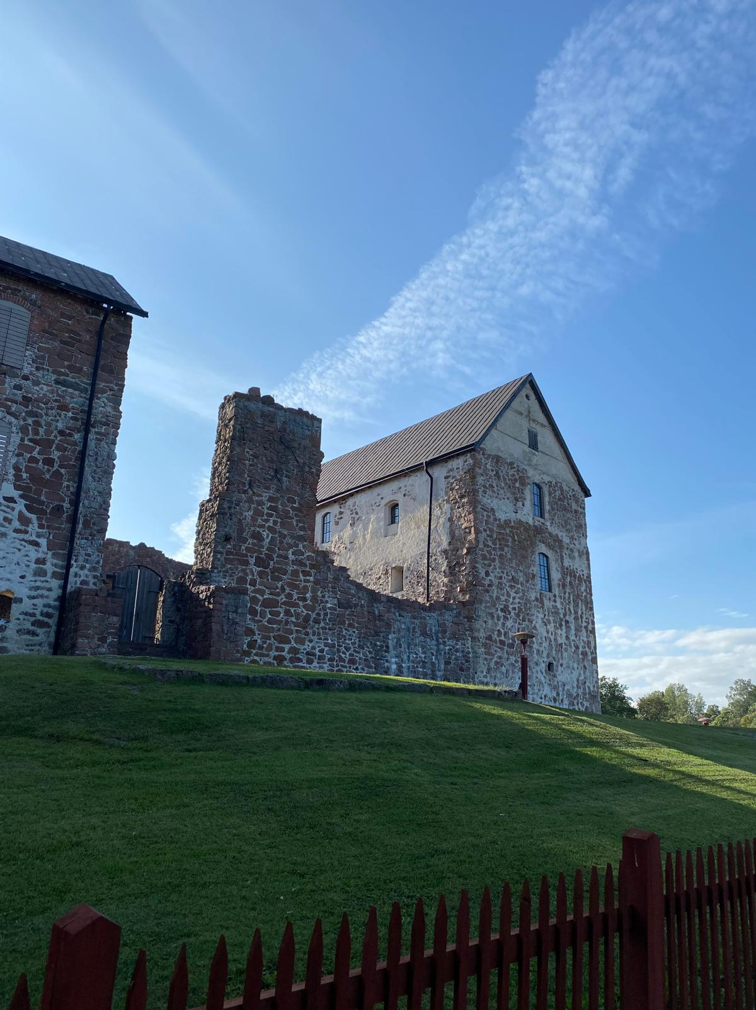
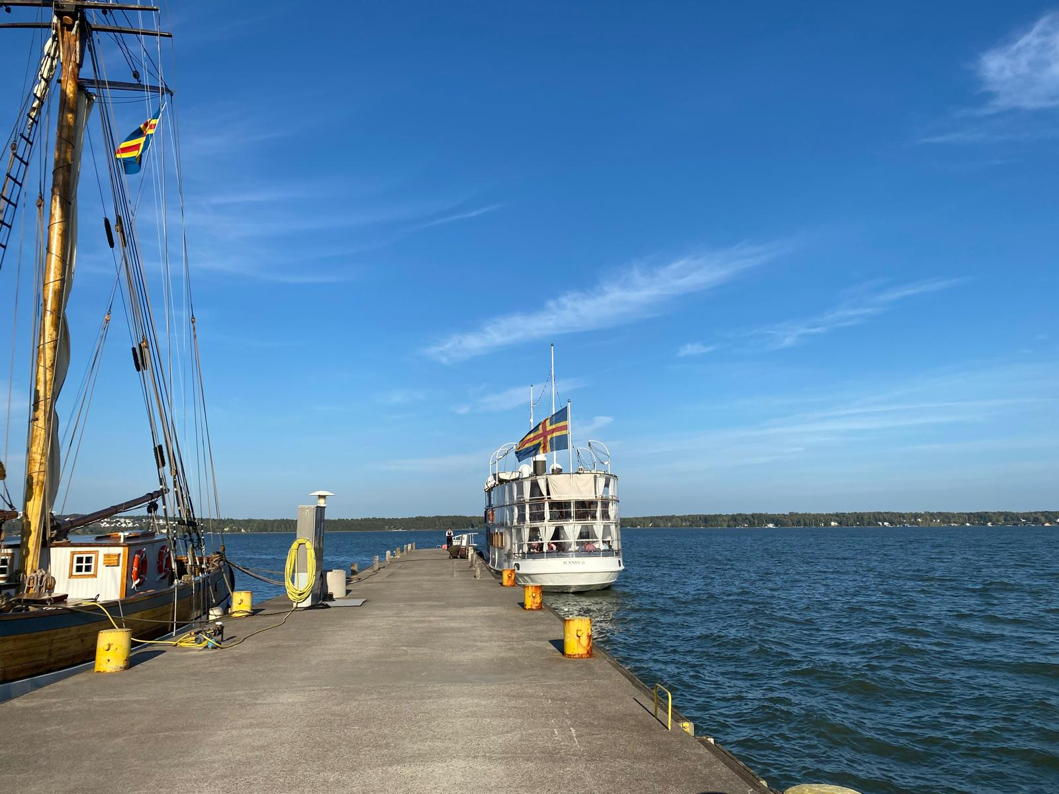
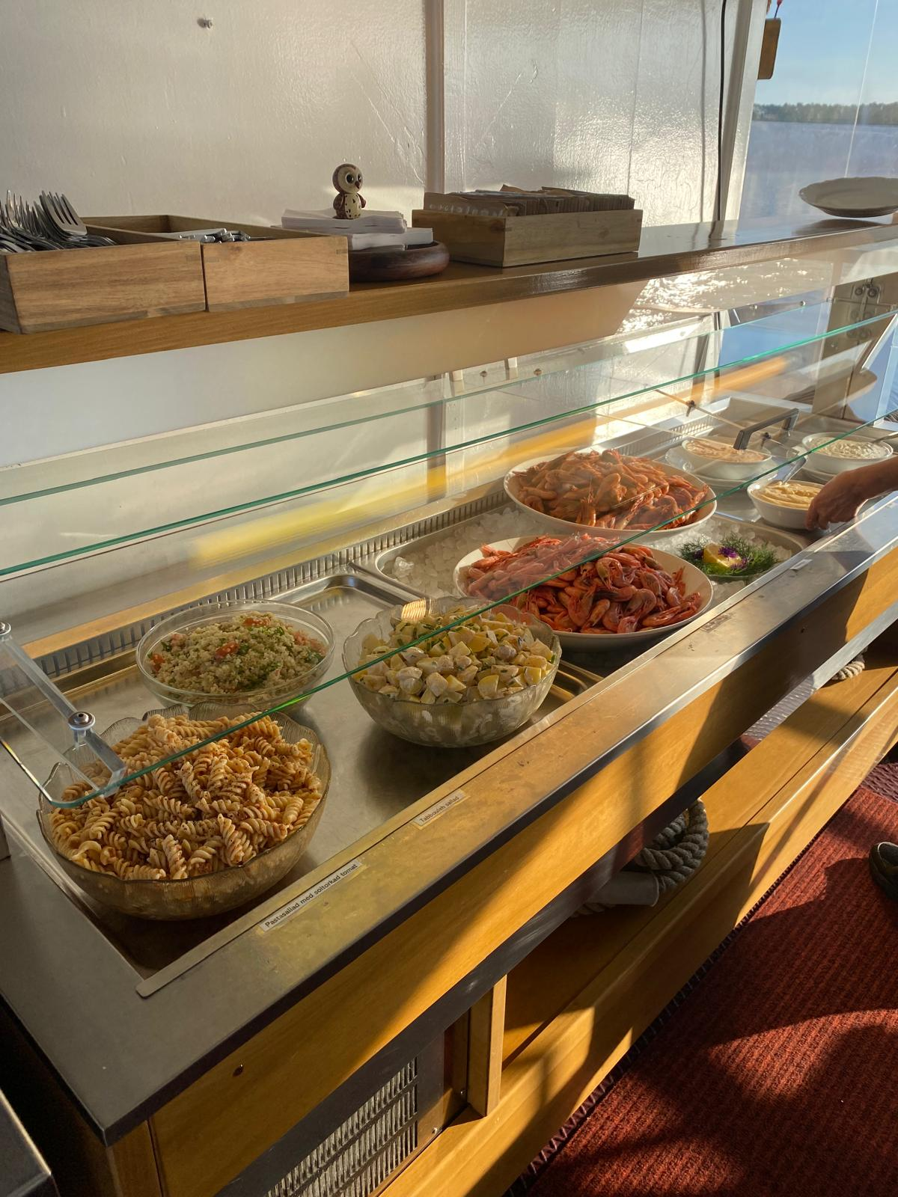
SETT PÅ VÄGEN - MATKALLA NÄHTYÄ JA KOETTUA
Panimoravintola Stallhagen tarjosi herkullisen illallisen.
Tutustuin parhaiten maahanmuuttaja lähihoitajien aikuisryhmään.
Rapuristeily saaristossa oli tunnelmallinen ja herkullinen upeissa maisemissa.
Kastelholman linna rakennettiin puolustuslinnakkeeksi, nykyään se toimii museona.

Slide 9
SLUTLIGEN - LOPUKSI
Innostuin hakemaan kv-jaksolle ruotsin tuntien alettua, mutta valmiita yhteistyökouluja Ruotsissa ei ollut. Toinen ruotsin opettajani sai onneksi järjestettyä paikan Ahvenanmaalta. Halusin kehittää ruotsin taitoani ja tutustua uusiin ihmisiin ja kulttuuriin. Aluksi minun piti lähteä opiskelukaverin kanssa, mutta suunnitelmat muuttuivat ja lähdinkin yksin. Se jännitti, mutta loppujen lopuksi olikin hyvä ratkaisu ja luulen, että tuli puhuttua ruotsia enemmän ja uskaliaammin. Yksi viikko riitti minulle hyvin ja oli todellinen kielikylpy.
Suosittelen kaikkia lähtemään kv-jaksolle jos se vähänkin kiinnostaa. Vaihto toi itselle lisää rohkeutta matkustaa yksin ja kokeilla ja oppia uutta. Tulevaisuudessa haluan ehdottomasti matkustaa uudestaan Ahvenanmaalle.

